Slide 1

Chapter 08 네트워크 계층

Slide 2
IPv6의 필요성과 헤더 구조를 이해한다.
이동 IP 프로토콜의 터널링 원리를 이해한다.
ARP/RARP의 필요성을 이해한다.
ICMP의 헤더와 제어 메시지를 이해한다.
IGMP의 헤더와 멀티캐스트 그룹 관리 방식을 이해한다.

Slide 3
01 IPv6 프로토콜
02 이동 IP 프로토콜
03 제어용 프로토콜

Slide 4
01 IPv6 프로토콜

Slide 5
IPv6 프로토콜 (1)
IPv6의 주요 변경 사항
주소 공간 확장
송신 호스트와 수신 호스트의 주소를 표시하는 공간이 32비트에서 128비트로 확장
헤더 구조 단순화
불필요한 필드가 제외되거나 확장 헤더 형식으로 변경
기존의 IP 프로토콜에서 과도하게 수행하는 오류 제어와 같은 오버헤드를 줄여 프로토콜의 전송 효율을 높이기 위함
흐름 제어 기능 지원
하나의 연속 스트림으로 전송해야 하는 연관 패킷의 전송 기능을 지원함으로써, 실시간 기능이 필요한 멀티미디어 응용 환경을 수용할 수 있음

Slide 6
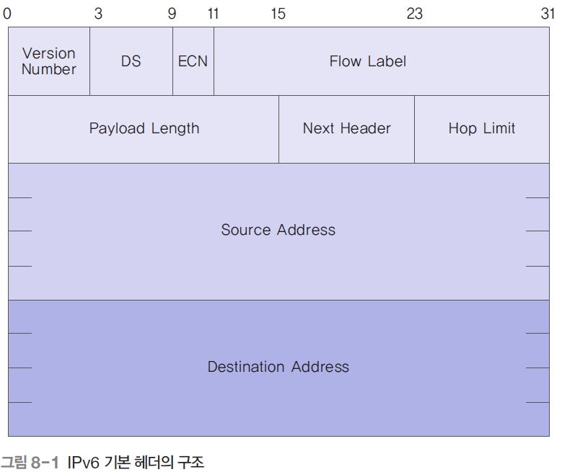
IPv6 헤더 구조 (1)
IPv6의 헤더 구조는 IPv4보다 매우 단순해 9개의 기본 필드를 지원함
IPv6의 패킷 헤더는 기본 헤더와 확장 헤더로 나뉨
[그림 8-1]은 크기가 고정된 기본 헤더의 구조이며, 상단의 숫자는 크기를 나타내는 비트 번호

Slide 7
IPv6 헤더 구조 (2)
확장 헤더의 종류
Hop-by-Hop Options Header
Routing Header
Fragment Header
Destination Options Header
Authentication Header
Encapsulating Security Payload Header

Slide 8
IPv6 헤더 구조 (3)
DS/ECN 필드
차등 서비스가 도입되면서 6비트의 DS 필드와 2비트의 ECN 필드가 정의
Flow Label 필드
IPv6에서는 특정 송수신 호스트 사이에 전송되는 데이터를 하나의 흐름으로 정의해 중간 라우터가 이 패킷을 특별한 기준으로 처리할 수 있도록 지원
Flow Label 필드 기본 원칙
Flow Label 필드를 지원하지 않는 호스트나 라우터에서는 IPv6 패킷을 생성할 때 반드시 0으로 지정해야 함
Flow Label 필드 값을 0 이외의 동일한 번호로 부여받은 패킷은 Destination Address, Source Address, Priority, Hop-by-Hop Options Header, Routing Header 등을 모두 동일하게 지정해야 함
Flow Label 필드 값은 최대 범위 내에서 랜덤하게 선택

Slide 9
IPv6 헤더 구조 (4)
기타 필드
IPv6의 기본 헤더에 정의된 나머지 필드
Version Number(버전 번호)
Payload Length(페이로드 길이)
Next Header(다음 헤더)
Hop Limit(홉 제한)
Source Address/Destination Address(송신 호스트 주소/수신 호스트 주소)

Slide 10
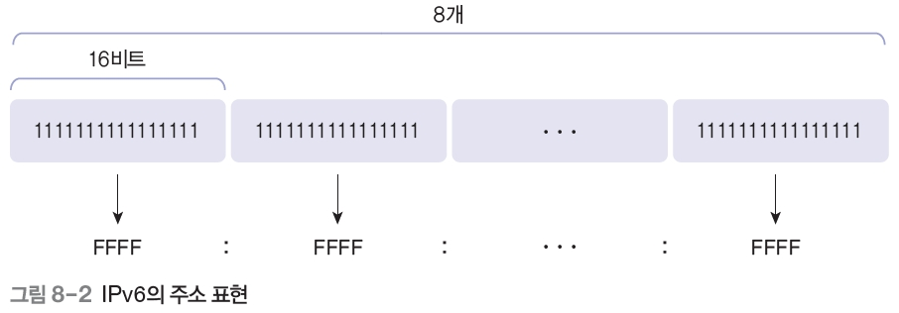
IPv6 주소 (1)
주소 표현
IPv4에서는 8비트 단위의 숫자 4개를 점(.)으로 구분하여 211.223.201.30과 같이 표현
그러나 IPv6에서 지원하는 128비트의 숫자는 아주 커 [그림 8-2]와 같이 16비트의 숫자 8개를 콜론(:)으로 구분
예) D1D1:1111:3F3F:1700:4545:1212:1111:1231처럼 표현 가능
IPv6 주소 IPv6 Address는 아주 커 일일이 표기하기 불편하므로 축약해 표시하는 방안도 만들어지고 있음

Slide 11
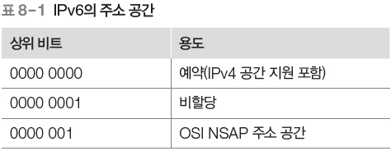
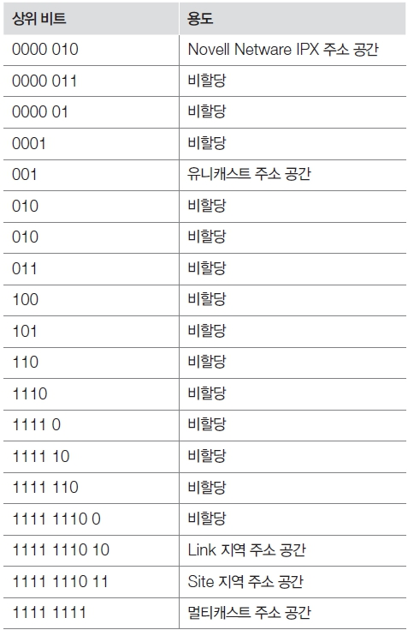
IPv6 주소 (2)
주소 공간
IPv6의 주소 공간은 [표 8-1]과 같이 주소대별로 용도가 다름
상위 8비트가 0000 0000으로 시작하는 첫 번째 예약 공간에는 IPv4의 주소 공간도 포함

Slide 12
02 이동 IP 프로토콜

Slide 13
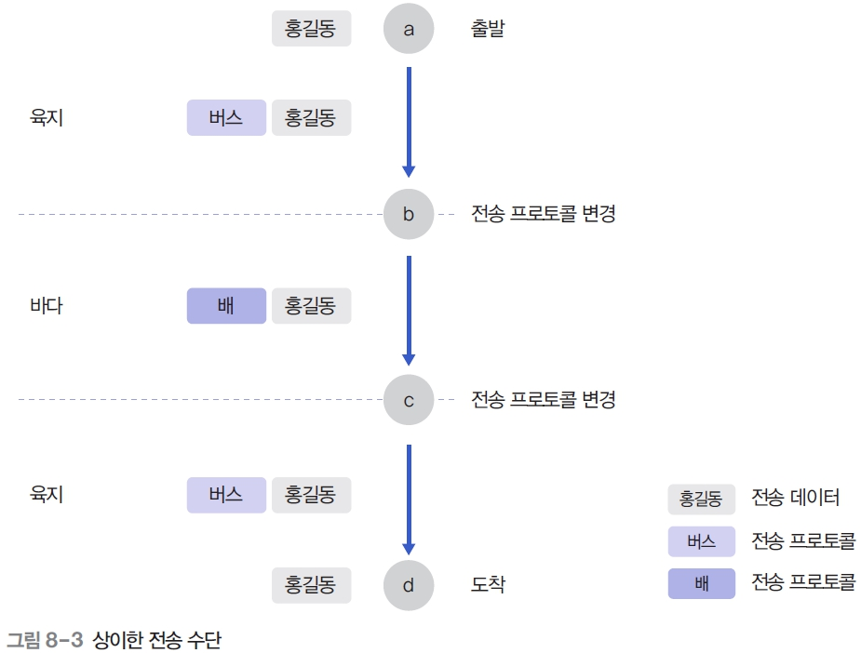
터널링 원리 (1)
상이한 전송 수단
이동 IP 프로토콜을 이해하려면 먼저 터널링 원리를 알아야 함
터널링 원리를 이해하기 위한 예([그림 8-3])

Slide 14
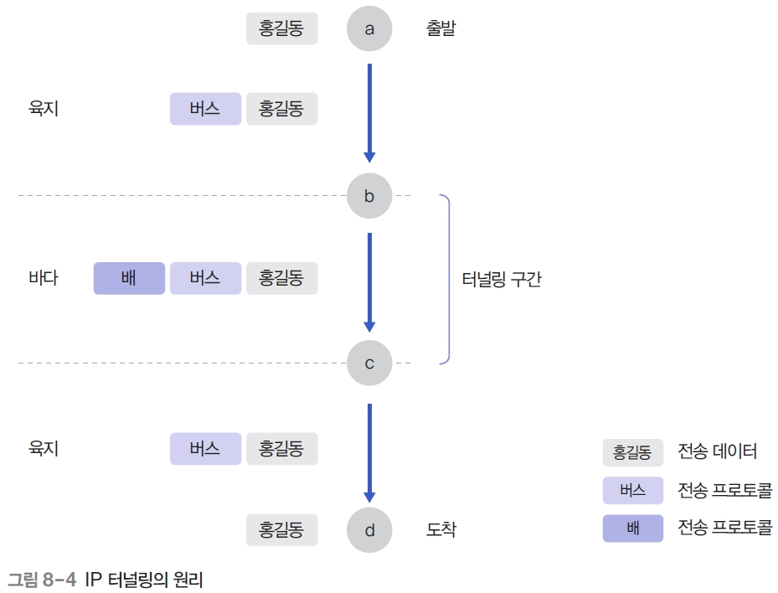
터널링 원리 (2)
터널링 방식
IP 프로토콜을 교체하는 방식(버스→배→버스)보다 문제를 간단히 해결하는 방법은 터널링 기능을 이용하는 것

Slide 15
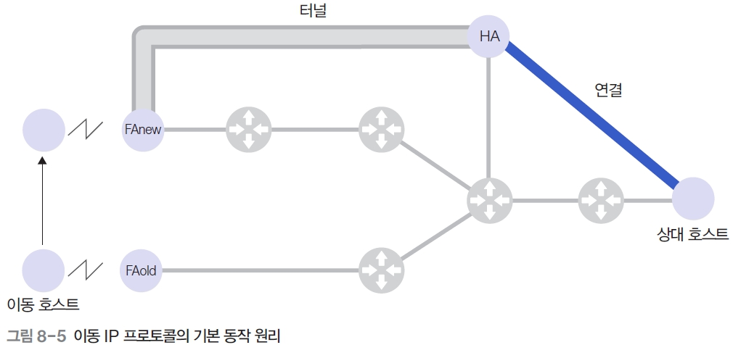
IP 터널링 (1)
[그림 8-5]는 무선 호스트가 이동할 때 발생하는 데이터 경로 문제를 해결하기 위한 이동 IP 프로토콜의 기본 동작 원리를 설명
먼저 이동 호스트의 위치가 바뀌면 새로운 위치를 관장하는 포린 에이전트 FAnew로부터 COA를 얻음
이 주소는 이동 호스트의 홈 에이전트 HA에 등록되어 FAnew와 HA 사이에 터널을 형성하는 데 사용
HA로 라우팅된 패킷을 이동 호스트에 전달하려면 새로 형성된 터널을 통해 FAnew로 전달해야 함

Slide 16
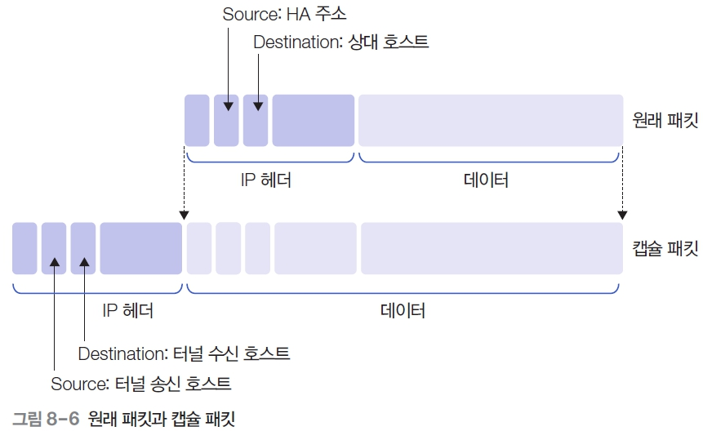
IP 터널링 (2)
이동 호스트가 상대 호스트에 데이터를 송신하는 경우
이동 호스트는 원래 패킷과 같이 IP 프로토콜 헤더의 Source Address 필드에 표기된 주소를 자신의 홈 주소로 설정해 패킷을 전송
패킷을 수신할 때는 반대로 원래 패킷의 Destination Address 필드에 자신의 홈 주소가 표기된 패킷이 전송되어 옴

Slide 17
03 제어용 프로토콜

Slide 18
제어용 프로토콜
제어 프로토콜의 대표적인 예는 데이터 전송 과정에서 오류를 제어하는 ICMP
인터넷에서 사용자 데이터는 IP 프로토콜에 의해 전송되지만, 제어 메시지는 ICMP에 의해 전송
IP 주소와 MAC 주소 사이의 변환을 담당하는 ARP/RARP 제어 프로토콜이 있으며, 모두 인터넷 동작을 위해 꼭 필요

Slide 19
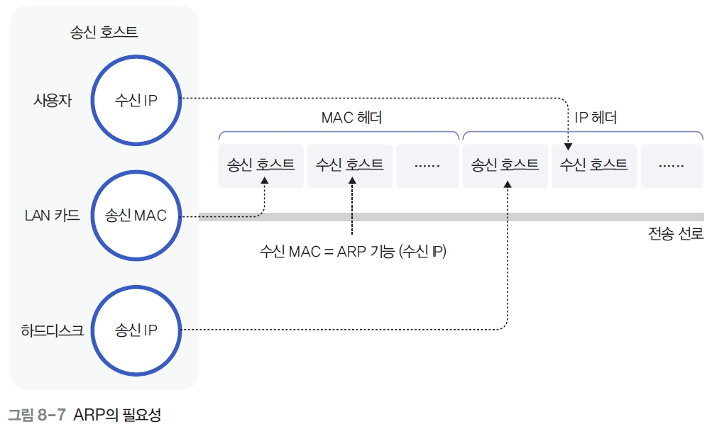
ARP 프로토콜 (1)
MAC 주소
[그림 8-7]은 송신 호스트가 물리 계층을 통해 데이터를 전송하는 과정에서 필요한 주소를 설명

Slide 20
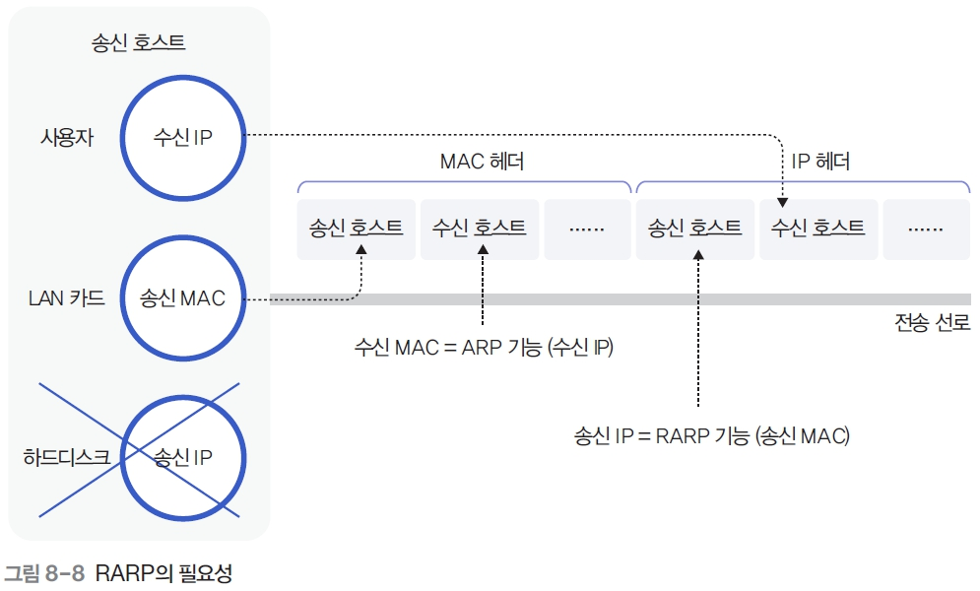
ARP 프로토콜 (2)
RARP 프로토콜의 필요성
RARP는 MAC 주소를 이용해 IP 주소를 제공
RARP 프로토콜은 송신 호스트와 관련해서 IP 주소를 얻는 기능
[그림 8-8]은 RARP의 필요성을 설명

Slide 21
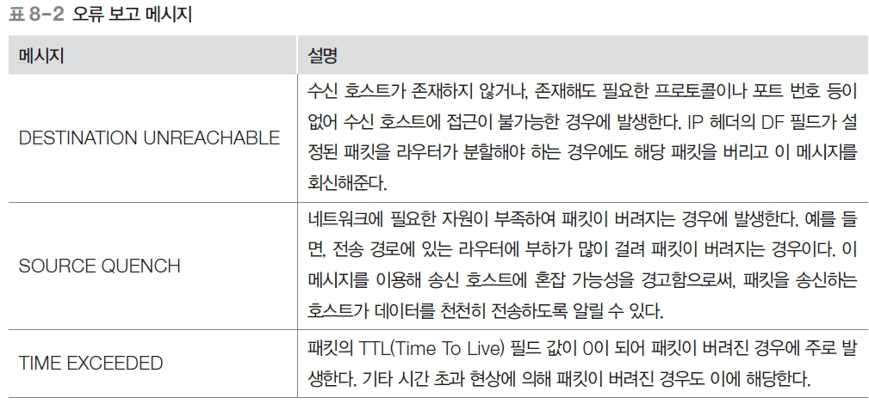
ICMP 프로토콜 (1)
ICMP 메시지
ICMP에 의해 발생하는 메시지의 종류는 크게 오류 보고 메시지와 질의 메시지로 나뉨
오류 보고 메시지
IP 패킷을 전송하는 과정에서 발생하는 문제를 보고하는 것이 목적이며 IP 패킷을 전송한 송신 호스트에 전달
ICMP는 단순히 오류 발생 사실을 통보하는 것이므로 오류를 해결하는 것은 상위 계층의 몫

Slide 22
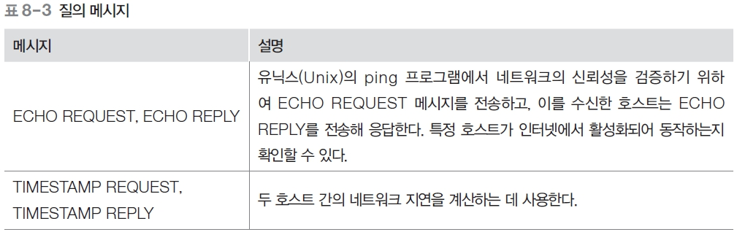
ICMP 프로토콜 (2)
질의 메시지
라우터 혹은 다른 호스트들의 정보를 획득할 목적으로 사용

Slide 23
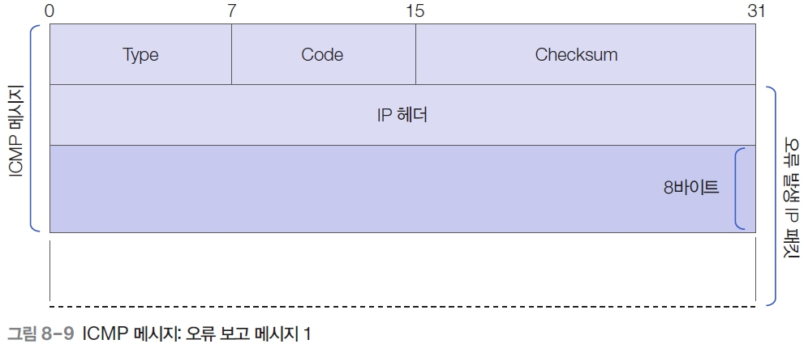
ICMP 프로토콜 (3)
ICMP 헤더 형식
ICMP 오류 보고 메시지의 구조

Slide 24
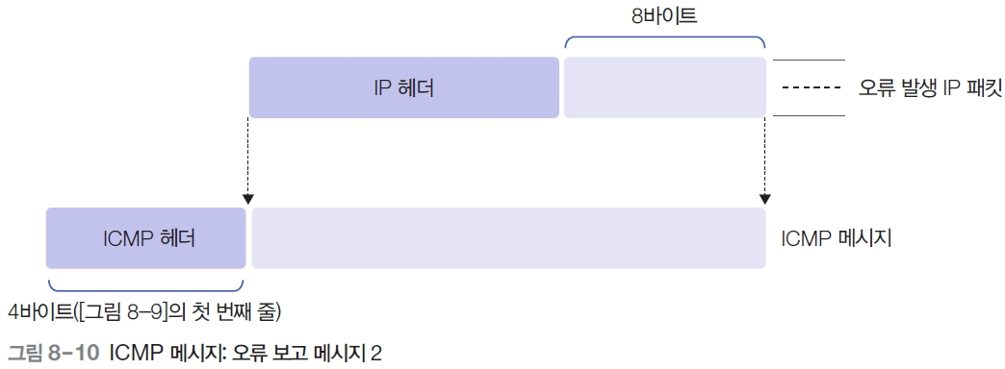
ICMP 프로토콜 (4)
ICMP 메시지 내부에 오류가 발생한 IP 패킷의 일부가 포함된 상황을 구체적으로 설명

Slide 25
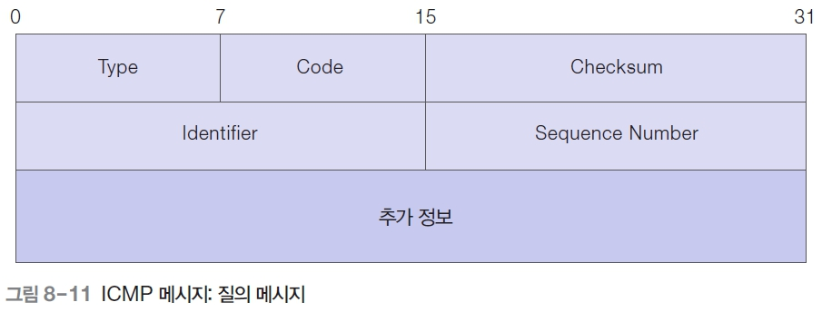
ICMP 프로토콜 (5)
질의 메시지의 구조

Slide 26
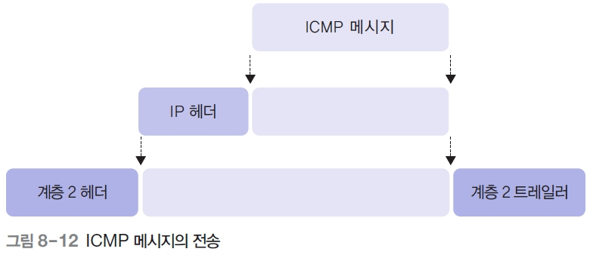
ICMP 프로토콜 (6)
ICMP 메시지 전송
ICMP 메시지는 데이터 링크 계층에 바로 전달되지 않고, IP 패킷에 캡슐화된 후에 전달
ICMP 메시지는 IP 프로토콜의 데이터로 처리되므로 IP 헤더에 캡슐화되어 계층 2 프로토콜로 전달

Slide 27
IGMP 프로토콜 (1)
그룹 관리
멀티캐스트 라우팅에서는 다수의 호스트를 논리적인 하나의 단위로 관리하기 위한 그룹 관리 기능이 필요
그룹 관리의 주요 기능에는 그룹의 생성·제거, 전송 호스트의 그룹 참가·탈퇴 등이 있음
멀티캐스팅은 다음과 같은 측면에서 유니캐스팅보다 복잡한 기능을 제공
다중 수신 호스트를 표시하는 멀티캐스트 그룹 주소 표기 방법을 통일해야 함
라우터에서 IP 멀티캐스트 주소와 이 그룹에 속하는 멤버 호스트의 네트워크 주소 사이의 연관성을 처리할 수 있음
멀티캐스트 라우팅 알고리즘은 그룹에 속한 모든 멤버에게 도달하는 가장 짧은 경로를 선택하는 기능을 제공

Slide 28
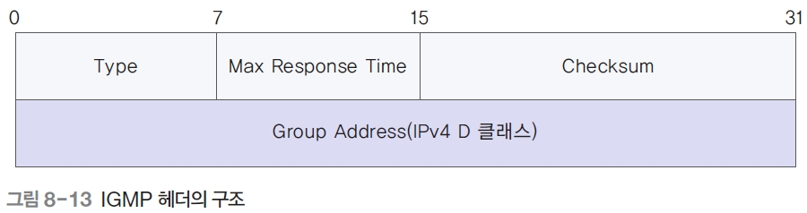
IGMP 프로토콜 (2)
IGMP 헤더 구조
IGMP는 임의의 호스트가 멀티캐스트 주소로 정의된 멀티캐스트 그룹에 가입하거나 탈퇴할 때 사용하는 프로토콜
멀티캐스트 그룹에 가입한 호스트와 라우터 사이에 멤버 정보를 교환하는 목적으로도 사용
[그림 8-13]은 IGMP 버전 2에서 사용하는 메시지 구조이며, 현재 버전 3까지 발표된 상태

Slide 29
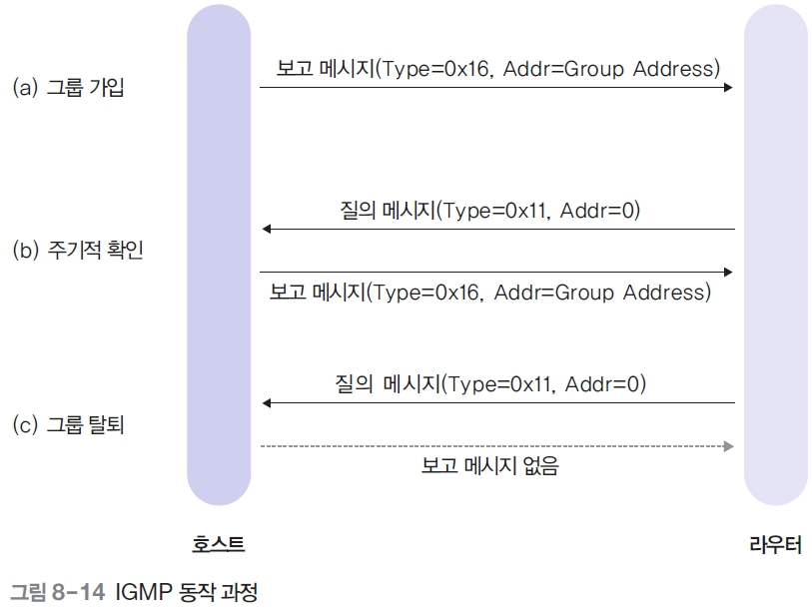
IGMP 프로토콜 (3)
IGMP 동작 과정
자신이 IGMP 메시지에 표시된 멀티캐스트 주소의 멤버임을 다른 호스트와 라우터에 알리기 위한 목적으로 IGMP를 사용
IGMP 동작 과정

Slide 30
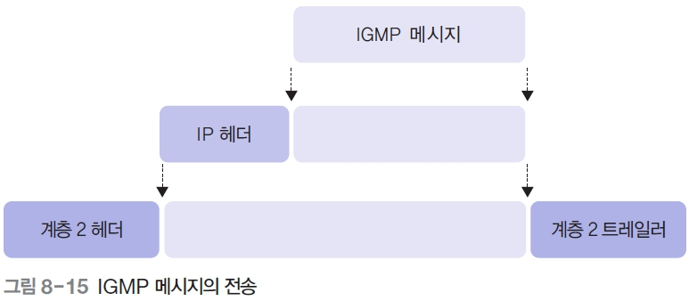
IGMP 프로토콜 (4)
IGMP 메시지의 전송
IGMP는 IP 프로토콜과 동등한 계층의 기능을 수행
ICMP처럼 바로 데이터 링크 계층으로 전달되지 않고, IP 패킷에 캡슐화되어 보내짐
IGMP 메시지는 IP 프로토콜의 데이터로 처리되기 때문에 IP 패킷의 헤더에 실려서 계층 2 프로토콜로 전달

